Slide 1
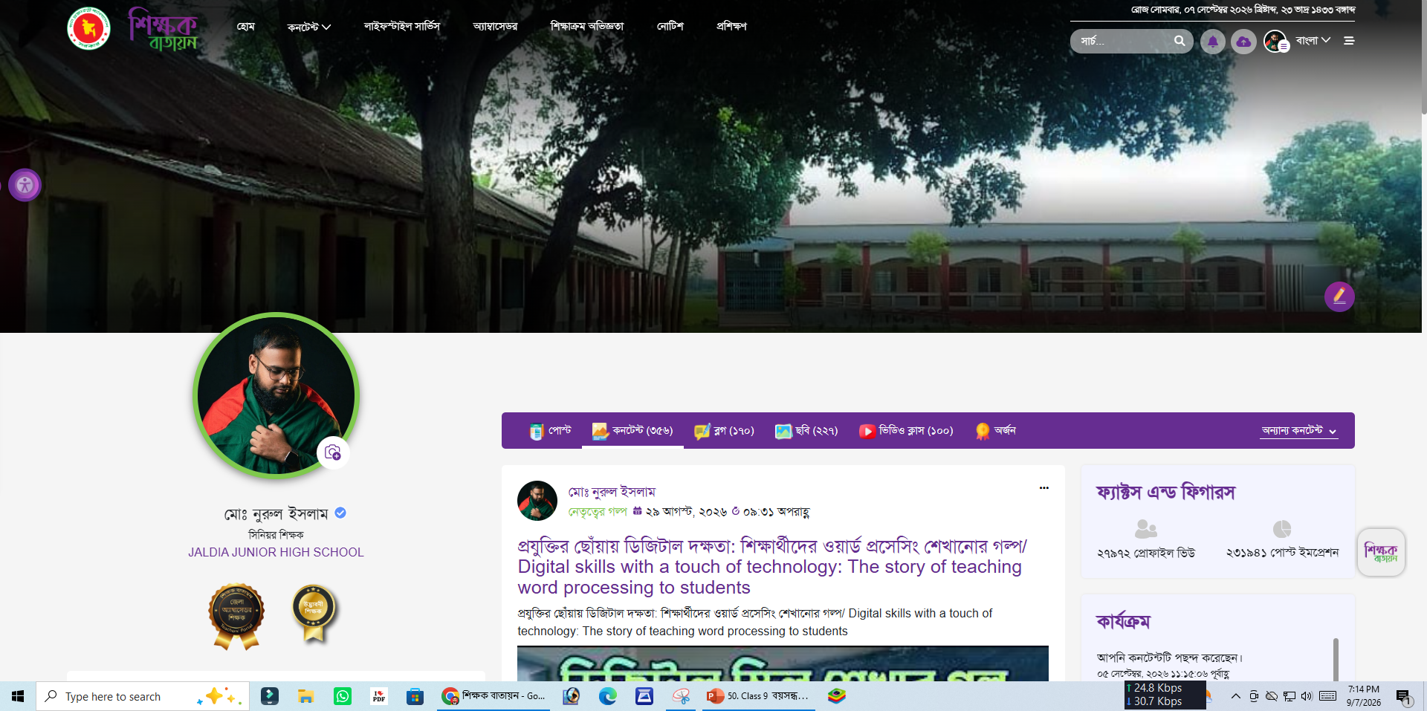

Slide 2

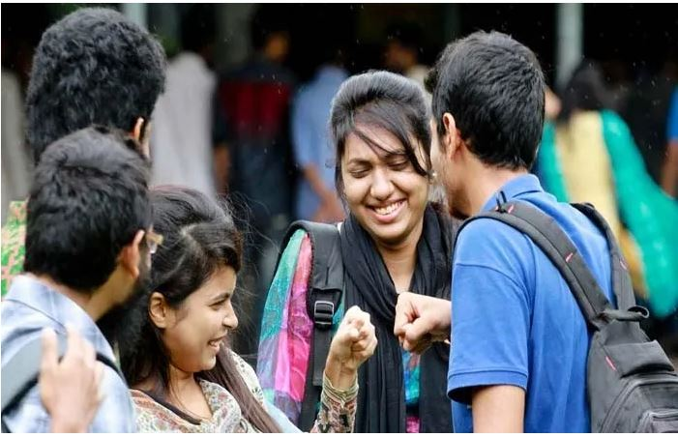

Slide 3

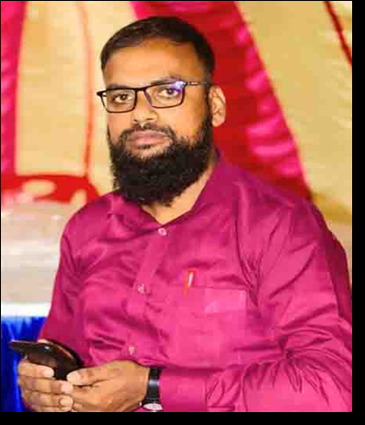

শিক্ষক পরিচিতি
মোঃ নুরুল ইসলাম
সহকারী শিক্ষক
জালদিয়া উচ্চ বিদ্যালয়
E-mail: 26kesloy@gmail.com
মোবাইল: 01711-515476
বিষয়: বিজ্ঞান
শ্রেণি: ৯ম
অধ্যায়: ৪র্থ (নবজীবনের সূচনা)
তারিখ: ০৭ সেপ্টেম্বর ২০২৬ খ্রিষ্টাব্দ, ২৩ ভাদ্র ১৪৩৩ বঙ্গাব্দ

Slide 4
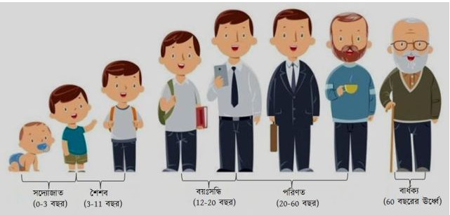
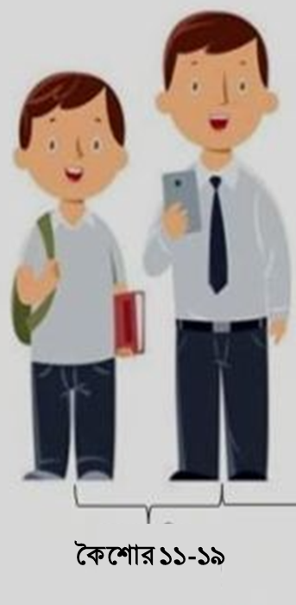

নিচের চিত্রগুলো লক্ষ করো ….
কৈশোর কালের আরো একটি নাম রয়েছে, বলতে পারবে নামটা কী ?
বয়ঃসন্ধিকাল

Slide 5


আজকের পাঠ-

Slide 6

শিখন ফল
১. বয়ঃসন্ধিকাল কী, তা বলতে পারবে;
২. বয়ঃসন্ধিকালের পরিবর্তনসমূহ বর্ণানা করতে পারবে;
৩. বয়ঃসন্ধিকাল পরিবর্তনের কারন সমূহ ব্যাখ্যা করতে পারবে।

Slide 7


বয়ঃসন্ধিকাল
জীবনের যে পর্যায়ে একটি শিশু একজন প্রাপ্তবয়স্ক মানুষ হয়ে ওঠে এবং তার মধ্যে প্রজনন ক্ষমতা তৈরি হয় তাকে বয়ঃসন্ধিকাল বলে।
বয়ঃসন্ধিকালে মেয়েদের কিশোরী এবং ছেলেদের কিশোর বলা হয়।

Slide 8



একক কাজ
১. বয়ঃসন্ধিকাল কাকে বলে ?
২. কিশোরী কিশোর বলতে কী বুঝ, লেখ ।

Slide 9
বয়ঃসন্ধিকালে
পরিবর্তন
শারীরিক
পরিবর্তন
মানসিক
পরিবর্তন
আচরণগত
পরিবর্তন

Slide 10
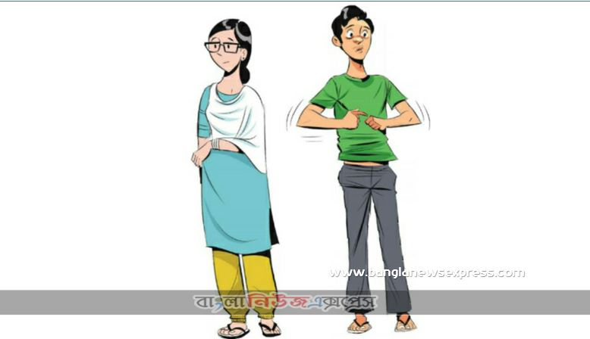
শারীরিক পরিবর্তন
১. দ্রুত লম্বা হয়ে ওঠা এবং দ্রুত ওজন বেড়ে যাওয়া ।

Slide 11
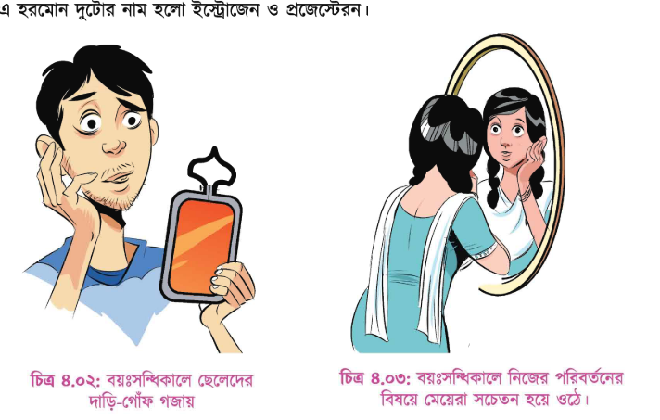
শারীরিক পরিবর্তন
১. ছেলেদের (১৬/১৭ বছর বয়সে) দাড়ি-গোঁফ গজানো
এবং মেয়েদের স্তন বর্ধিত হতে শুরু করা।

Slide 12
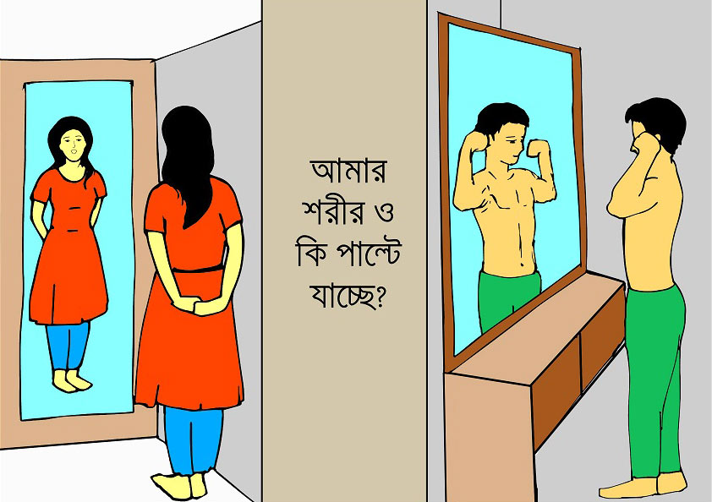
শারীরিক পরিবর্তন
৩. ছেলেদের বুক ও কাঁধ চওড়া হয়ে ওঠা এবং মেয়েদের কোমরের হার মোটা হওয়া ।

Slide 13

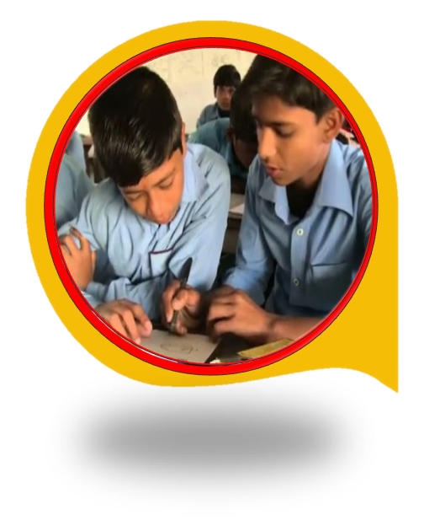
জোড়ায় কাজ
বয়ঃসন্ধিকালে শারীরিক আর কী কী পরিবর্তন হতে পারে বলে তোমরা মনে করে ?
জোড়ায় লিখে উপস্থাপন করো ।

Slide 14

মানসিক পরিবর্তন
ছেলে ও মেয়েদের মধ্যে সম্পর্কের বিষয়ে কৌতুহল সৃষ্টি হয়

Slide 15

মানসিক পরিবর্তন
বিপরীত লিঙ্গের প্রতি আকর্ষন সৃষ্টি হয়

Slide 16
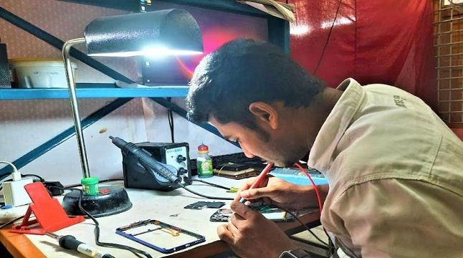
মানসিক পরিবর্তন
পরনির্ভরতার মনোভাব পরিবর্তিত হয়ে আত্ননির্ভর হওয়া পর্যায় শুরু হওয়া

Slide 17

আচরণগত পরিবর্তন
প্রত্যেক বিষয়ে নিজের মতামত প্রতিষ্ঠা করার চেষ্টা

Slide 18
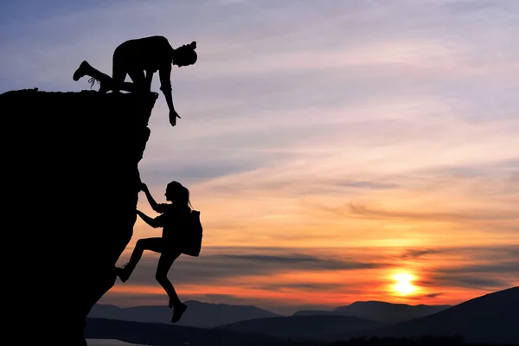
আচরণগত পরিবর্তন
দুঃসাহসিক ও ঝুকিপূর্ণ কাজে প্রবৃত্ত হওয়া

Slide 19
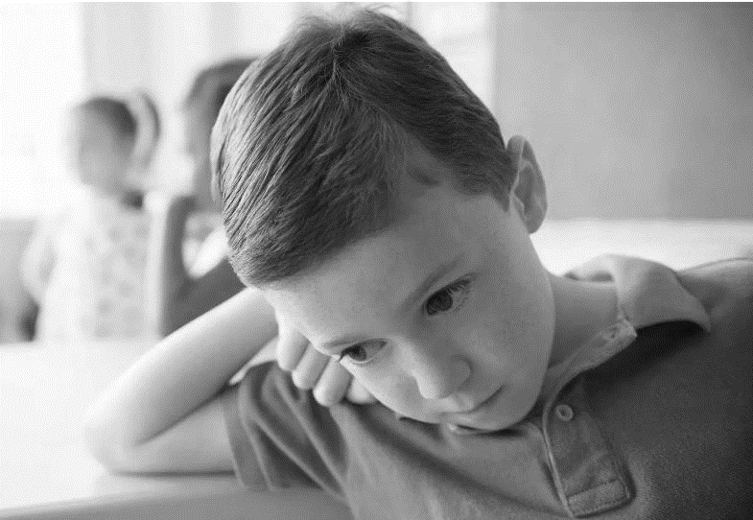
আচরণগত পরিবর্তন
প্রাপ্তবয়স্কদের মতো আচরণ করা

Slide 20
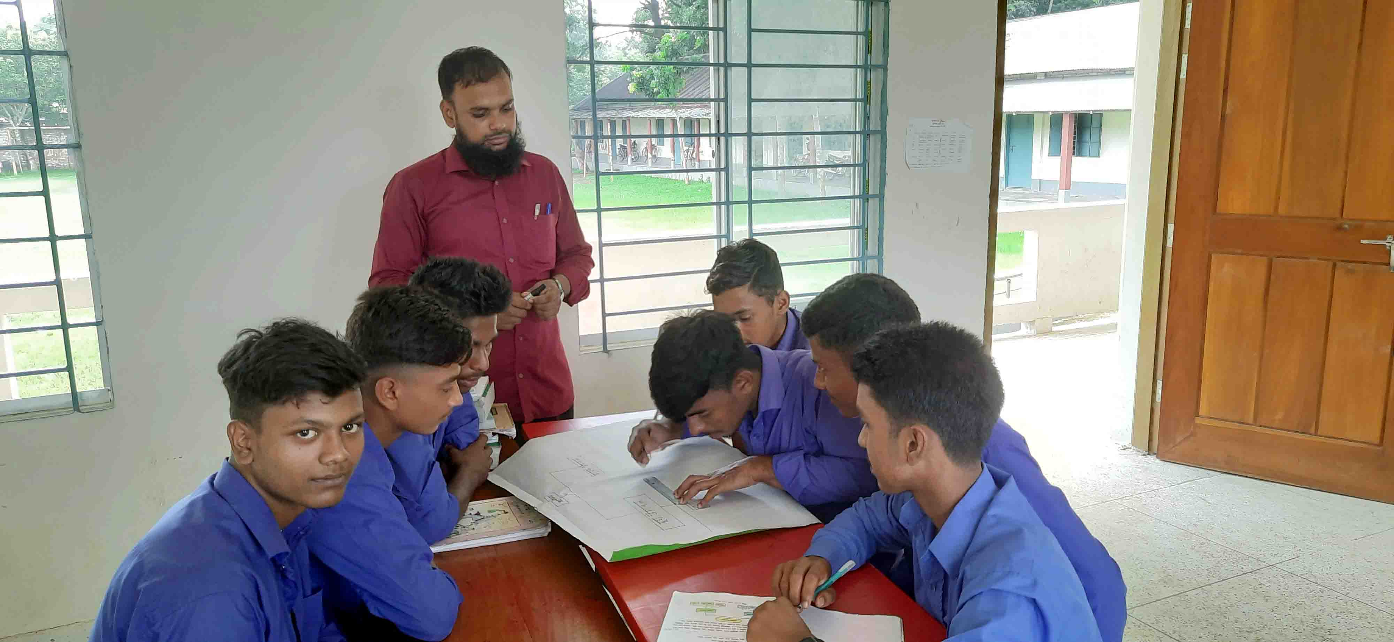
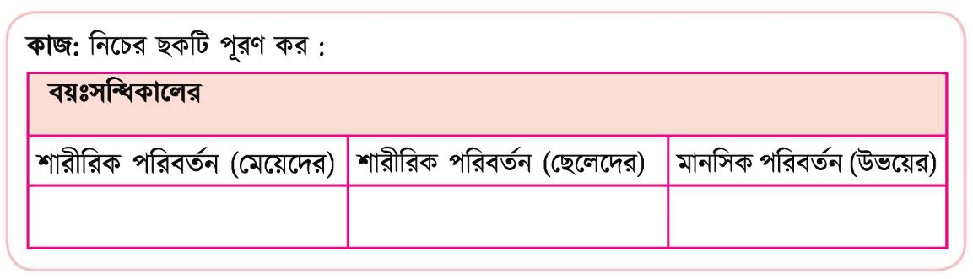
দলীয় কাজ

Slide 21
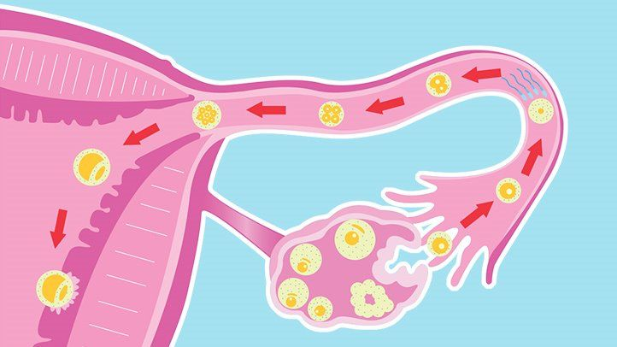
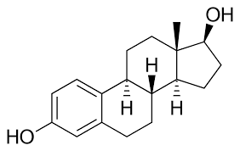
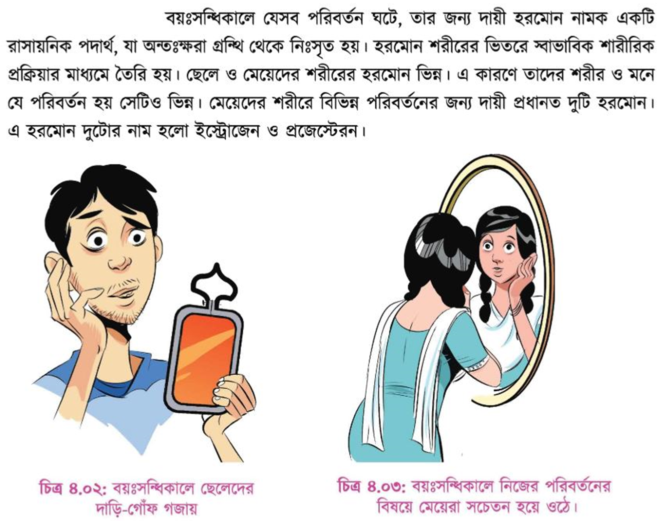
বয়ঃসন্ধিকাল পরিবর্তনের কারন সমূহ
প্রজেস্টেরন হরমোন
ইস্ট্রোজেন হরমোন

Slide 22
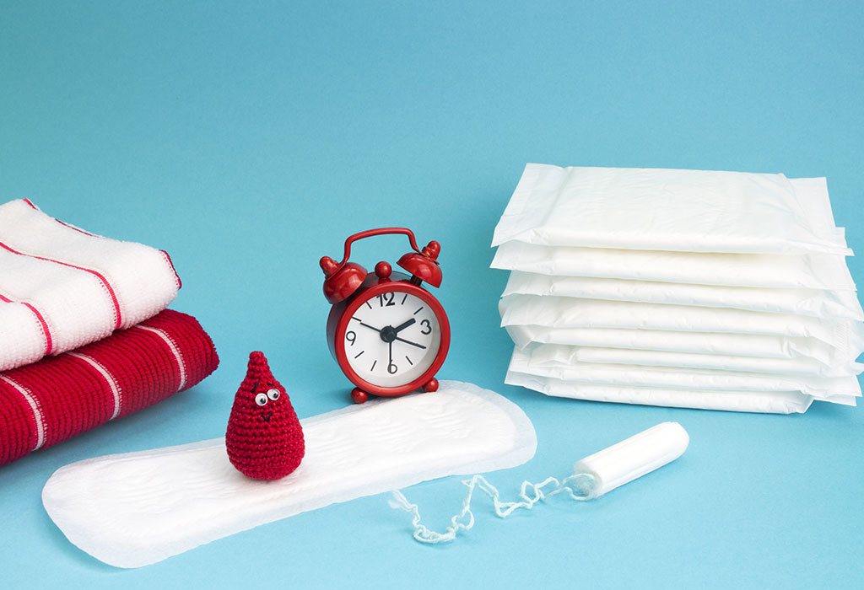
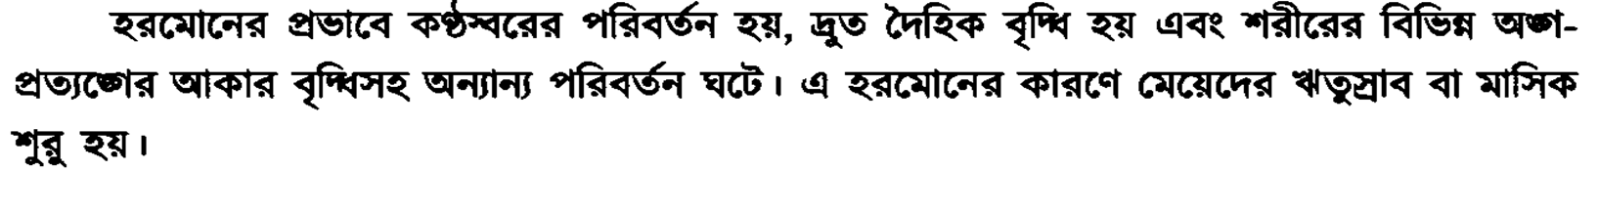

Slide 23
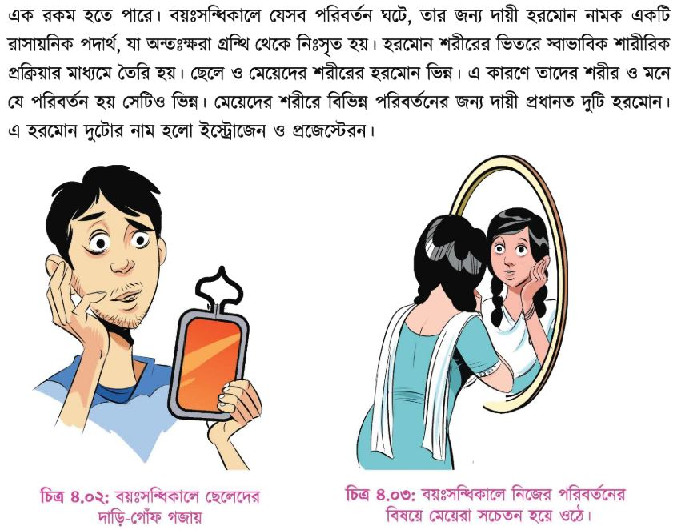
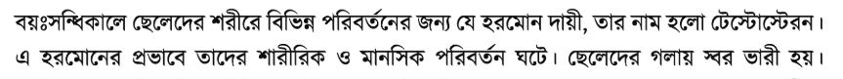

Slide 24

শ্রেণি
মূল্যায়ন
১. বয়ঃসন্ধিকালের সময়কাল কত ?
২. মেয়েদের শরীরের পরিবর্তনের হরমোন দুটির নাম কী ?
৩. ঋতুস্রাব বা মাসিক বলতে কী বুঝ।

Slide 25
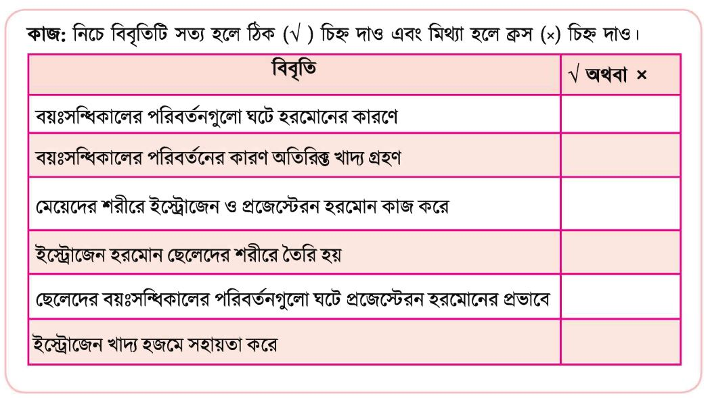

Slide 26

বয়ঃসন্ধিকালের মানসিক ও আচরণিক পরিবর্তনে নিজেকে খাপ
খাওয়ানোর উপায় বর্ণনা করো ।

Slide 27

কৃতজ্ঞতা- www.google.com, www.teachers.gov.bd

